Slide 1
Noções básicas de Informação Quântica
STI 2025 – Faculdade de Computação e Informática
Universidade Presbiteriana Mackenzie
Prof. Dr. Eurico L. P. Ruivo

Slide 2


eurico.ruivo@mackenzie.br

Slide 3
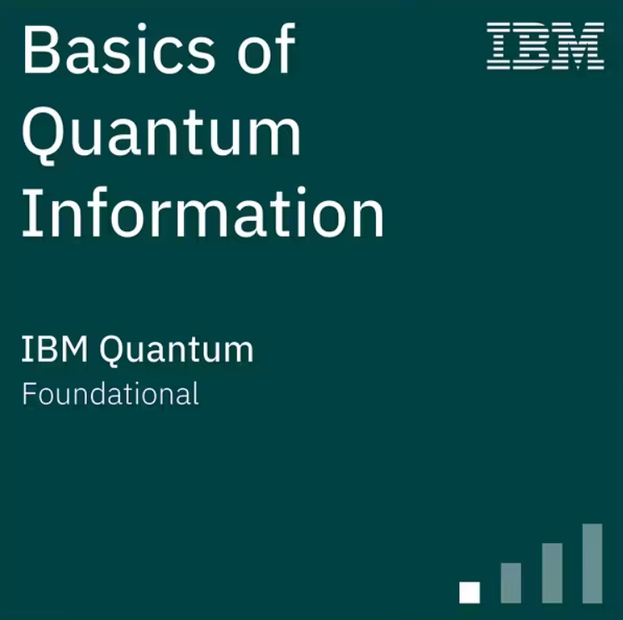

https://quantum.cloud.ibm.com/learning/en/courses/basics-of-quantum-information
eurico.ruivo@mackenzie.br

Slide 4
Informação clássica X Informação quântica
eurico.ruivo@mackenzie.br

Slide 5
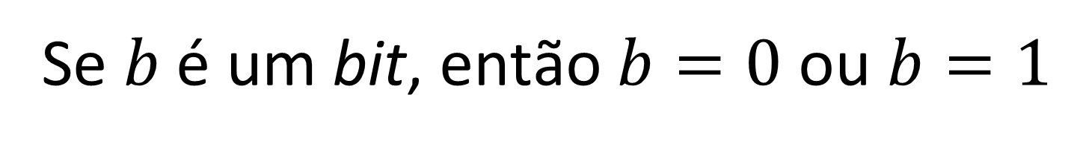
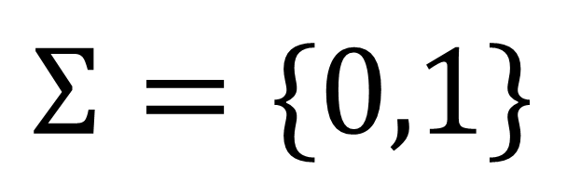
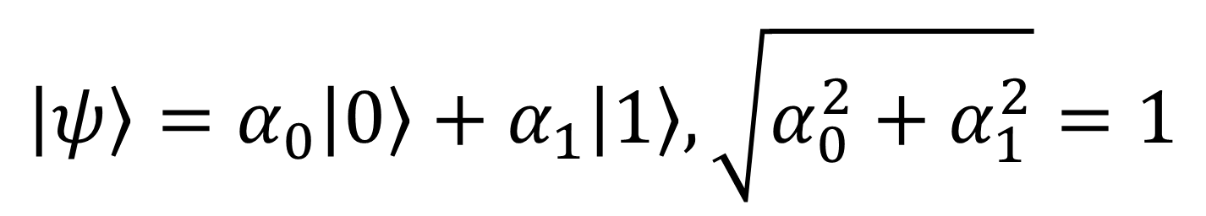
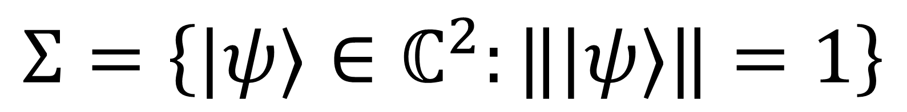
Bit (clássico) – cbit ou bit
Bit quântico – qubit
$$Σ=\{0,1\}$$
$$Σ=\left\{|ψ⟩∈ℂ^{2}:‖|ψ⟩‖=1\right\}$$
$$\left|ψ\right\rangle =α_{0}\left|0\right\rangle +α_{1}\left|1\right\rangle , \sqrt{α_{0}^{2}+α_{1}^{2}}=1$$
Se $b$ é um bit, então $b=0$ ou $b=1$
eurico.ruivo@mackenzie.br

Slide 6
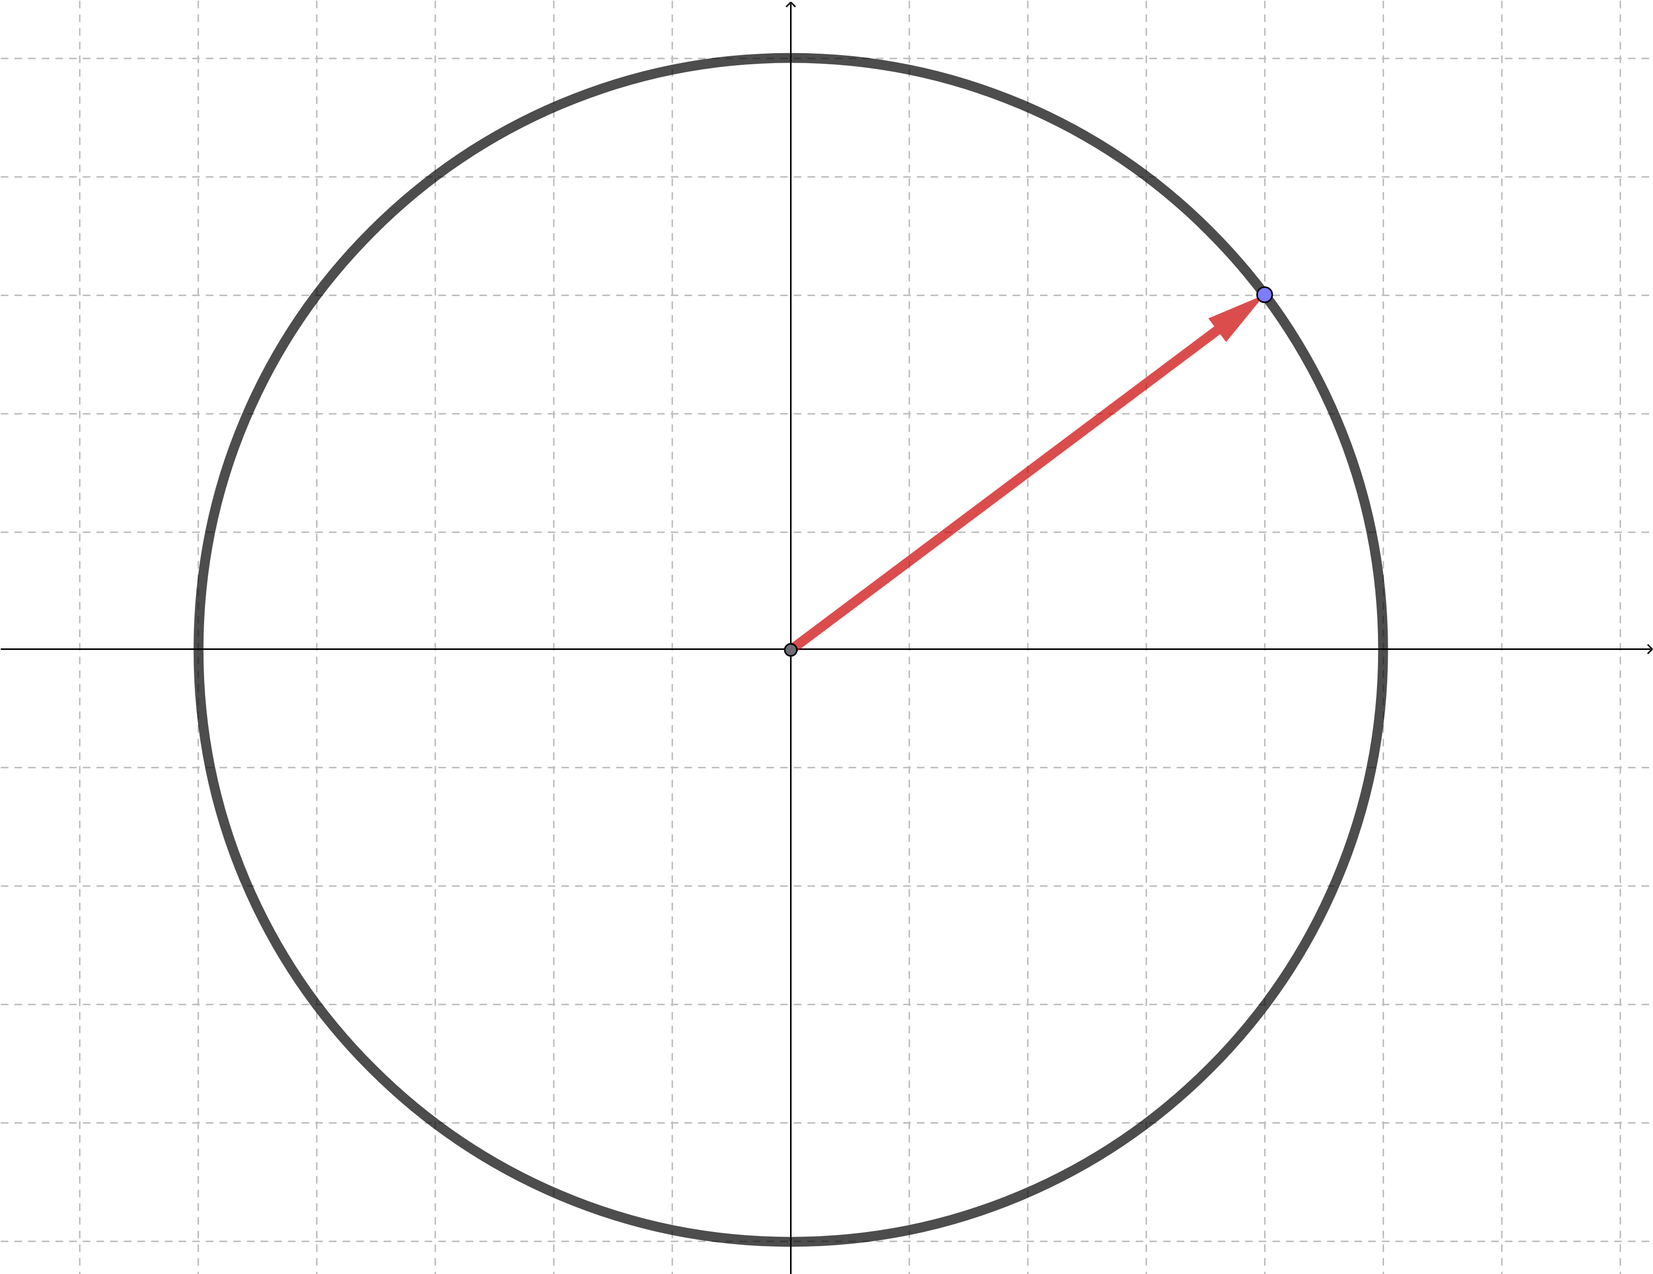
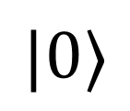
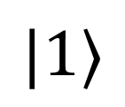
Bit (clássico) – cbit ou bit
Bit quântico – qubit
$$|1⟩$$
0
$$|0⟩$$
1
eurico.ruivo@mackenzie.br

Slide 7
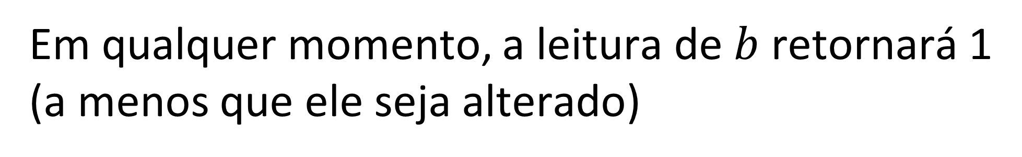
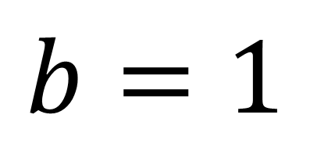
Exemplo – Bit clássico
$$b=1$$
Em qualquer momento, a leitura de $b$ retornará 1
(a menos que ele seja alterado)
eurico.ruivo@mackenzie.br

Slide 8
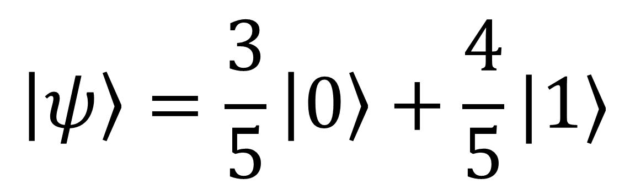
Exemplo – Bit quântico
$$\left|ψ\right\rangle =\frac{3}{5}\left|0\right\rangle +\frac{4}{5}|1⟩$$
Ao medirmos $|ψ⟩$, poderemos ter como resultado $|0⟩$ ou $\left|1\right\rangle$
eurico.ruivo@mackenzie.br

Slide 9

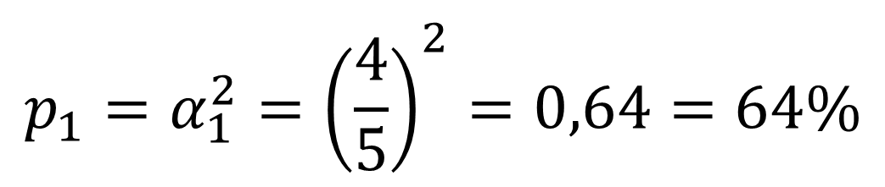
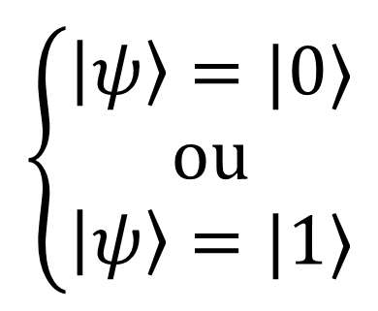
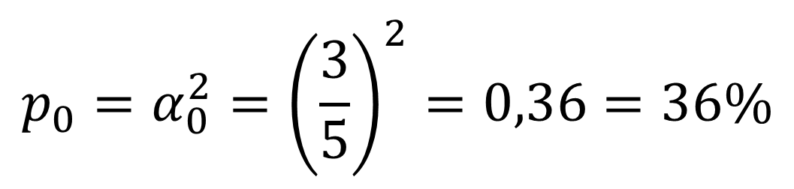
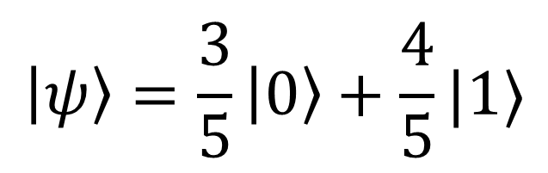
Exemplo – Bit quântico
$$\left|ψ\right\rangle =\frac{3}{5}\left|0\right\rangle +\frac{4}{5}|1⟩$$
$$\left\{\begin{aligned}\left|ψ\right\rangle =|0⟩ \\ \text{ou} \\ \left|ψ\right\rangle =|1⟩\end{aligned}\right.$$
$$\left|ψ\right\rangle =\frac{3}{5}\left|0\right\rangle +\frac{4}{5}|1⟩$$
$$p_{0}=α_{0}^{2}={\left(\frac{3}{5}\right)}^{2}=0,36=36\%$$
$$p_{1}=α_{1}^{2}={\left(\frac{4}{5}\right)}^{2}=0,64=64\%$$
eurico.ruivo@mackenzie.br

Slide 10
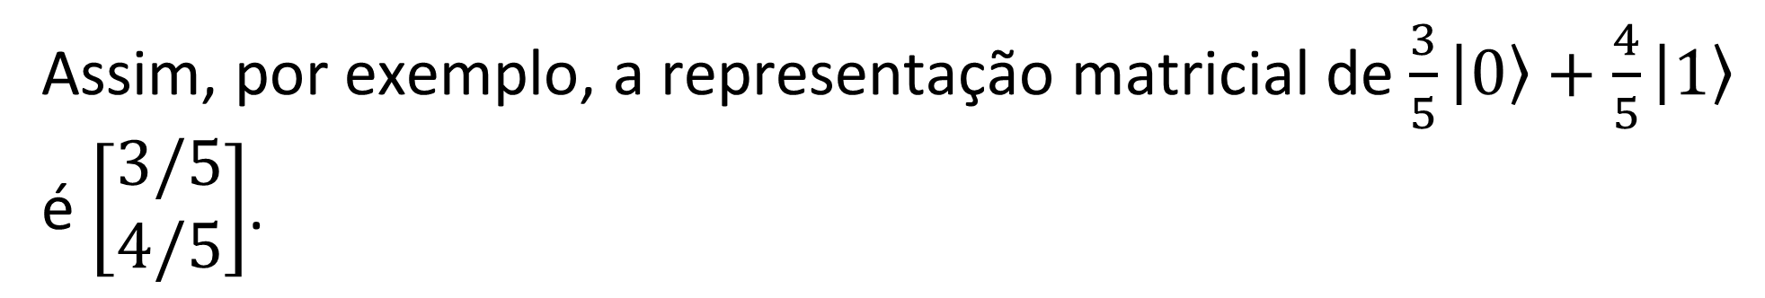

Representação vetorial
Um qubit em estado $\left|ψ\right\rangle =α_{0}\left|0\right\rangle +α_{1}\left|1\right\rangle$ pode ser representado
por uma matriz coluna $\left[\begin{matrix}α_{0} \\ α_{1}\end{matrix}\right]$.
Assim, por exemplo, a representação matricial de $\frac{3}{5}\left|0\right\rangle +\frac{4}{5}\left|1\right\rangle$
é $\left[\begin{matrix}3/5 \\ 4/5\end{matrix}\right]$.
eurico.ruivo@mackenzie.br

Slide 11
Múltiplos bits X Múltiplos qubits
eurico.ruivo@mackenzie.br

Slide 12
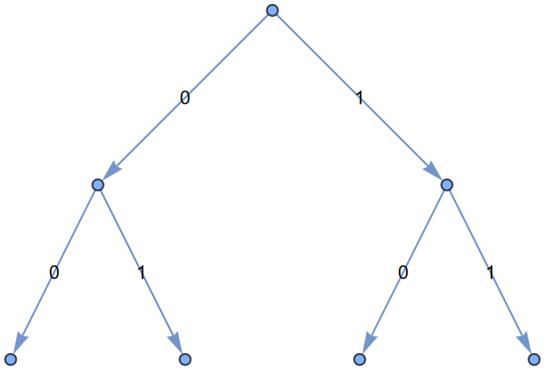
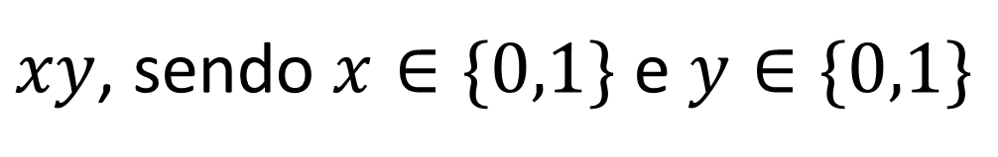
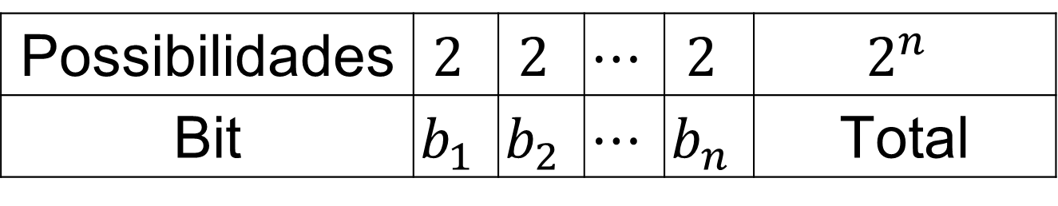
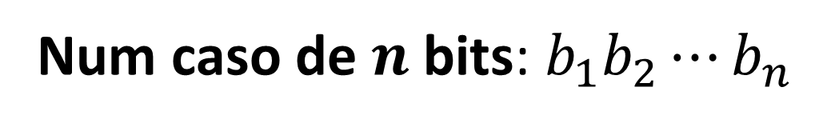
Exemplo: sistema de 2 bits
$xy$, sendo $x∈\{0,1\}$ e $y∈\{0,1\}$
Num caso de $n$ bits: $b_{1}b_{2}⋯b_{n}$
Possibilidades | $$2$$ | $$2$$ | $$⋯$$ | $$2$$ | $$2^{n}$$
Bit | $$b_{1}$$ | $$b_{2}$$ | $$⋯$$ | $$b_{n}$$ | Total
00
01
10
11
eurico.ruivo@mackenzie.br

Slide 13
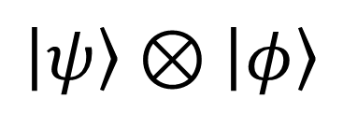
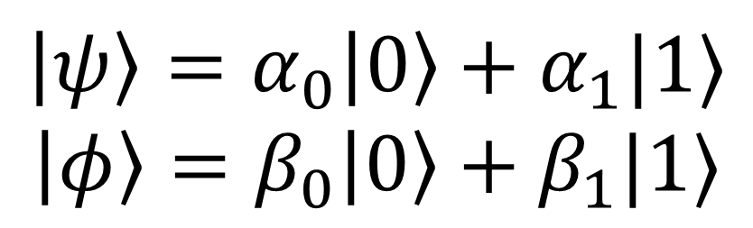
Exemplo: sistema de 2 qubits
$$\left|ψ\right\rangle =α_{0}\left|0\right\rangle +α_{1}|1⟩$$
$$\left|φ\right\rangle =β_{0}\left|0\right\rangle +β_{1}|1⟩$$
$$\left|ψ\right\rangle ⊗\left|φ\right\rangle$$
$$=(α_{0}\left|0\right\rangle +α_{1}|1⟩)⊗(β_{0}\left|0\right\rangle +β_{1}|1⟩)$$
$$=α_{0}β_{0}\left|0\right\rangle ⊗\left|0\right\rangle +α_{0}β_{1}\left|0\right\rangle ⊗\left|1\right\rangle +α_{1}β_{0}\left|1\right\rangle ⊗\left|0\right\rangle +α_{1}β_{1}\left|1\right\rangle ⊗|1⟩$$
$$=α_{0}β_{0}\left|0\right\rangle \left|0\right\rangle +α_{0}β_{1}\left|0\right\rangle \left|1\right\rangle +α_{1}β_{0}\left|1\right\rangle \left|0\right\rangle +α_{1}β_{1}\left|1\right\rangle |1⟩$$
$$=α_{0}β_{0}\left|00\right\rangle +α_{0}β_{1}\left|01\right\rangle +α_{1}β_{0}\left|10\right\rangle +α_{1}β_{1}\left|11\right\rangle$$
eurico.ruivo@mackenzie.br

Slide 14
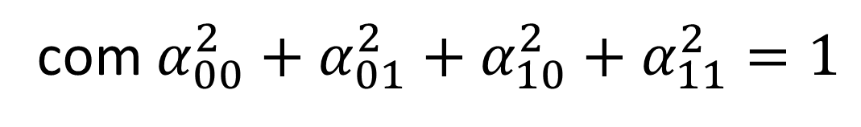
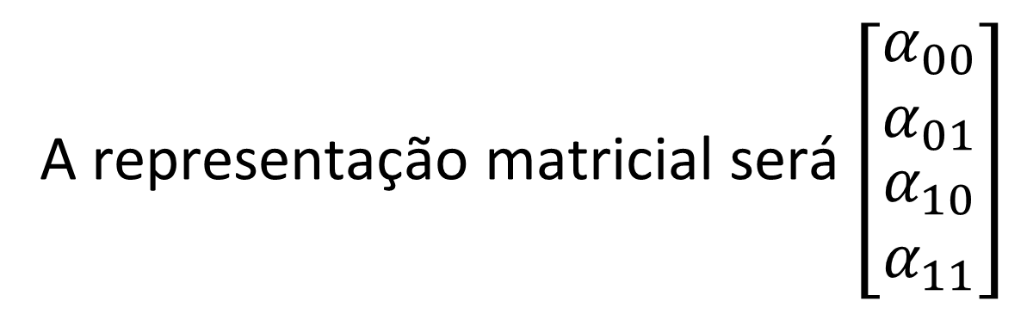
De maneira geral, o estado de um sistema de 2 qubits pode ser representado por:
$$\left|ψ\right\rangle =α_{00}\left|00\right\rangle +α_{01}\left|01\right\rangle +α_{10}\left|10\right\rangle +α_{11}\left|11\right\rangle$$
com $α_{00}^{2}+α_{01}^{2}+α_{10}^{2}+α_{11}^{2}=1$
A representação matricial será $\left[\begin{matrix}\begin{matrix}α_{00} \\ α_{01}\end{matrix} \\ \begin{matrix}α_{10} \\ α_{11}\end{matrix}\end{matrix}\right]$
eurico.ruivo@mackenzie.br

Slide 15
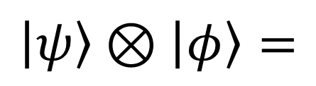
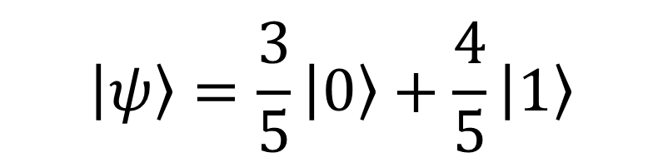
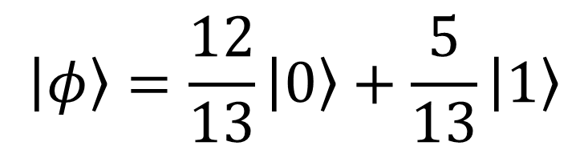
Exemplo: sistema de 2 qubits
$$\left|ψ\right\rangle =\frac{3}{5}\left|0\right\rangle +\frac{4}{5}\left|1\right\rangle$$
$$\left|φ\right\rangle =\frac{12}{13}\left|0\right\rangle +\frac{5}{13}\left|1\right\rangle$$
$$\left|ψ\right\rangle ⊗\left|φ\right\rangle =$$
eurico.ruivo@mackenzie.br

Slide 16
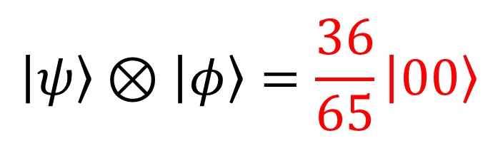
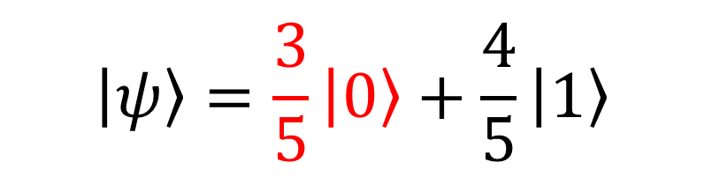
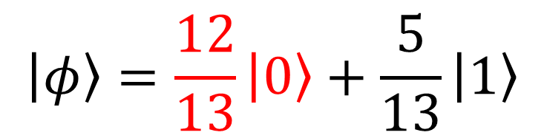
Exemplo: sistema de 2 qubits
$$\left|ψ\right\rangle =\frac{3}{5}\left|0\right\rangle +\frac{4}{5}\left|1\right\rangle$$
$$\left|φ\right\rangle =\frac{12}{13}\left|0\right\rangle +\frac{5}{13}\left|1\right\rangle$$
$$\left|ψ\right\rangle ⊗\left|φ\right\rangle =\frac{36}{65}\left|00\right\rangle$$
eurico.ruivo@mackenzie.br

Slide 17
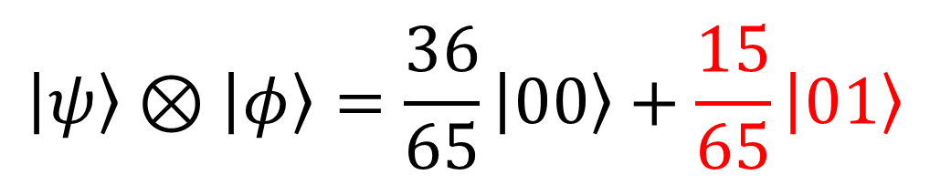
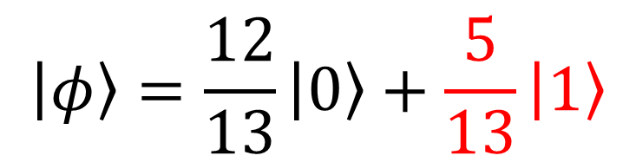
Exemplo: sistema de 2 qubits
$$\left|ψ\right\rangle =\frac{3}{5}\left|0\right\rangle +\frac{4}{5}\left|1\right\rangle$$
$$\left|φ\right\rangle =\frac{12}{13}\left|0\right\rangle +\frac{5}{13}\left|1\right\rangle$$
$$\left|ψ\right\rangle ⊗\left|φ\right\rangle =\frac{36}{65}\left|00\right\rangle +\frac{15}{65}\left|01\right\rangle$$
eurico.ruivo@mackenzie.br

Slide 18
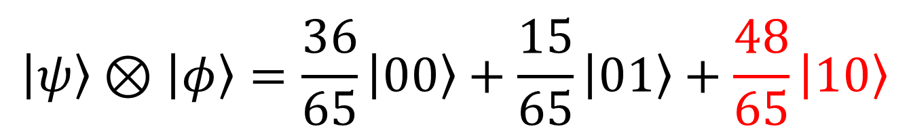
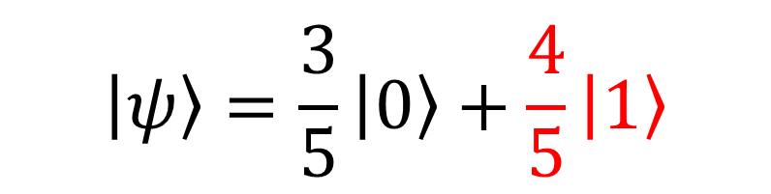
Exemplo: sistema de 2 qubits
$$\left|ψ\right\rangle =\frac{3}{5}\left|0\right\rangle +\frac{4}{5}\left|1\right\rangle$$
$$\left|φ\right\rangle =\frac{12}{13}\left|0\right\rangle +\frac{5}{13}\left|1\right\rangle$$
$$\left|ψ\right\rangle ⊗\left|φ\right\rangle =\frac{36}{65}\left|00\right\rangle +\frac{15}{65}\left|01\right\rangle +\frac{48}{65}\left|10\right\rangle$$
eurico.ruivo@mackenzie.br

Slide 19
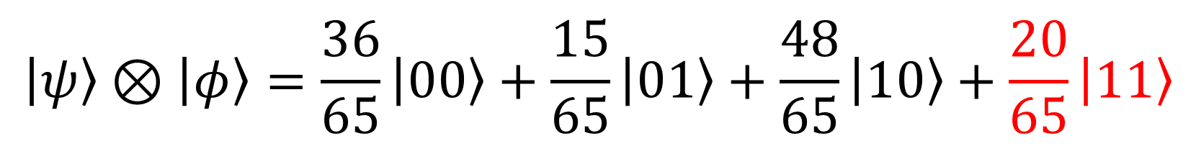
Exemplo: sistema de 2 qubits
$$\left|ψ\right\rangle =\frac{3}{5}\left|0\right\rangle +\frac{4}{5}\left|1\right\rangle$$
$$\left|φ\right\rangle =\frac{12}{13}\left|0\right\rangle +\frac{5}{13}\left|1\right\rangle$$
$$\left|ψ\right\rangle ⊗\left|φ\right\rangle =\frac{36}{65}\left|00\right\rangle +\frac{15}{65}\left|01\right\rangle +\frac{48}{65}\left|10\right\rangle +\frac{20}{65}\left|11\right\rangle$$
eurico.ruivo@mackenzie.br

Slide 20
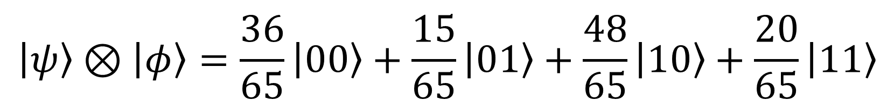
Exemplo: sistema de 2 qubits
$$\left|ψ\right\rangle =\frac{3}{5}\left|0\right\rangle +\frac{4}{5}\left|1\right\rangle$$
$$\left|φ\right\rangle =\frac{12}{13}\left|0\right\rangle +\frac{5}{13}\left|1\right\rangle$$
$$\left|ψ\right\rangle ⊗\left|φ\right\rangle =\frac{36}{65}\left|00\right\rangle +\frac{15}{65}\left|01\right\rangle +\frac{48}{65}\left|10\right\rangle +\frac{20}{65}\left|11\right\rangle$$
eurico.ruivo@mackenzie.br

Slide 21
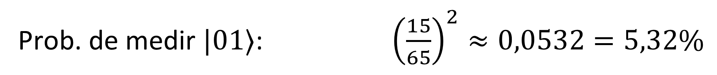
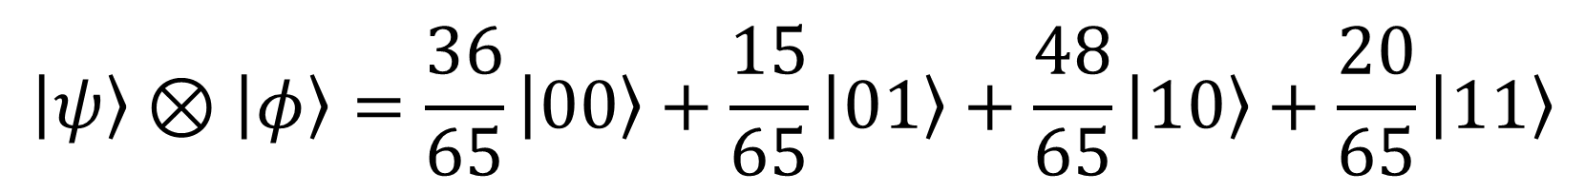
Exemplo: sistema de 2 qubits
$$\left|ψ\right\rangle ⊗\left|φ\right\rangle =\frac{36}{65}\left|00\right\rangle +\frac{15}{65}\left|01\right\rangle +\frac{48}{65}\left|10\right\rangle +\frac{20}{65}\left|11\right\rangle$$
Prob. de medir $|01⟩$: ${\left(\frac{15}{65}\right)}^{2}≈0,0532=5,32\%$
Prob. de medir $|1⟩$ no 2º qubit: ${\left(\frac{15}{65}\right)}^{2}+{\left(\frac{20}{65}\right)}^{2}≈0,1479=14,79\%$
eurico.ruivo@mackenzie.br

Slide 22
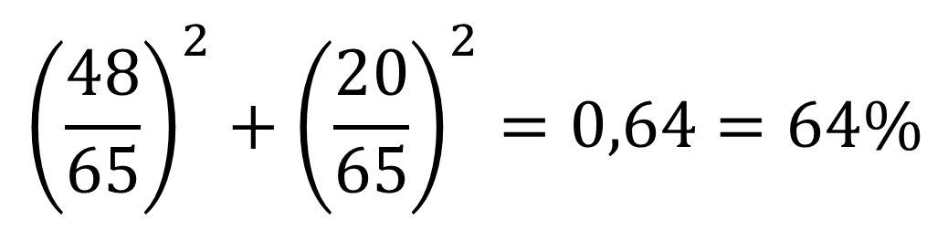
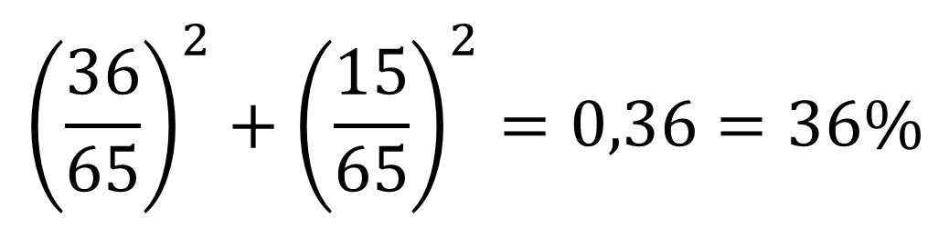
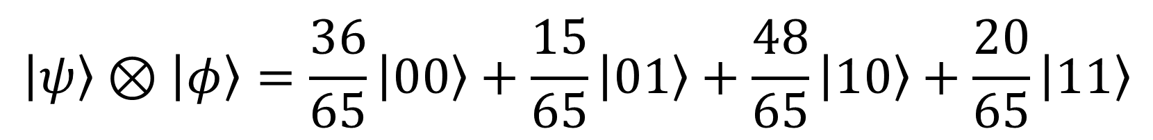
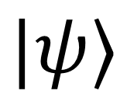
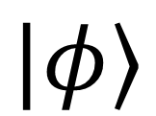

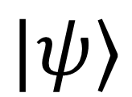

Exemplo:
$$\left|ψ\right\rangle ⊗\left|φ\right\rangle =\frac{36}{65}\left|00\right\rangle +\frac{15}{65}\left|01\right\rangle +\frac{48}{65}\left|10\right\rangle +\frac{20}{65}\left|11\right\rangle$$
$${\left(\frac{36}{65}\right)}^{2}+{\left(\frac{15}{65}\right)}^{2}=0,36=36\%$$
$$|0⟩$$
$$|ψ⟩$$
$$|ψ⟩$$
$$|1⟩$$
$${\left(\frac{48}{65}\right)}^{2}+{\left(\frac{20}{65}\right)}^{2}=0,64=64\%$$
$$|φ⟩$$
eurico.ruivo@mackenzie.br

Slide 23
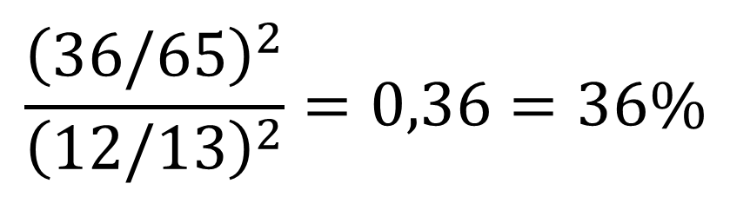

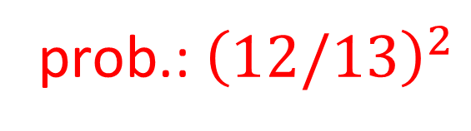
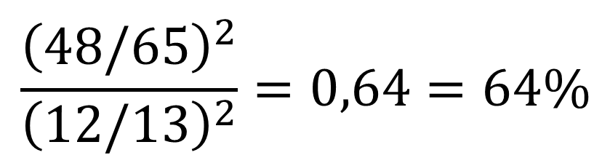
Exemplo:
$$\left|ψ\right\rangle ⊗\left|φ\right\rangle =\frac{36}{65}\left|00\right\rangle +\frac{15}{65}\left|01\right\rangle +\frac{48}{65}\left|10\right\rangle +\frac{20}{65}\left|11\right\rangle$$
$$\frac{{\left(36/65\right)}^{2}}{{\left(12/13\right)}^{2}}=0,36=36\%$$
$$|0⟩$$
$$|ψ⟩$$
$$|ψ⟩$$
$$|1⟩$$
$$\frac{{\left(48/65\right)}^{2}}{{\left(12/13\right)}^{2}}=0,64=64\%$$
$$|φ⟩$$
$$\left|φ\right\rangle =|0⟩$$
prob.: ${\left(12/13\right)}^{2}$
eurico.ruivo@mackenzie.br

Slide 24
Emaranhamento
(Entanglement)
eurico.ruivo@mackenzie.br

Slide 25
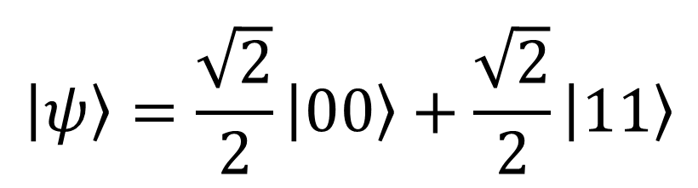


Considere o seguinte sistema de 2 qubits no seguinte estado:
$$\left|ψ\right\rangle =\frac{\sqrt{2}}{2}\left|00\right\rangle +\frac{\sqrt{2}}{2}\left|11\right\rangle$$
Vamos chamar de $\left|ψ_{1}\right\rangle$ o estado do 1º qubit e de $\left|ψ_{2}\right\rangle$ o estado do 2º qubit.
$$|ψ_{1}⟩$$
$$|ψ_{2}⟩$$
eurico.ruivo@mackenzie.br

Slide 26




Considere o seguinte sistema de 2 qubits no seguinte estado:
$$\left|ψ\right\rangle =\frac{\sqrt{2}}{2}\left|00\right\rangle +\frac{\sqrt{2}}{2}\left|11\right\rangle$$
Vamos chamar de $\left|ψ_{1}\right\rangle$ o estado do 1º qubit e de $\left|ψ_{2}\right\rangle$ o estado do 2º qubit.
$${\left(\frac{\sqrt{2}}{2}\right)}^{2}=0,5=50\%$$
$$\left|0\right\rangle$$
$$|ψ_{1}⟩$$
$${\left(\frac{\sqrt{2}}{2}\right)}^{2}=0,5=50\%$$
$$\left|1\right\rangle$$
$$|ψ_{2}⟩$$
eurico.ruivo@mackenzie.br

Slide 27


Considere o seguinte sistema de 2 qubits no seguinte estado:
$$\left|ψ\right\rangle =\frac{\sqrt{2}}{2}\left|00\right\rangle +\frac{\sqrt{2}}{2}\left|11\right\rangle$$
Vamos chamar de $\left|ψ_{1}\right\rangle$ o estado do 1º qubit e de $\left|ψ_{2}\right\rangle$ o estado do 2º qubit.
$$|ψ_{1}⟩$$
$$\left|ψ_{1}\right\rangle =|0⟩$$
$$|ψ_{2}⟩$$
$$\left|ψ_{2}\right\rangle =|0⟩$$
eurico.ruivo@mackenzie.br

Slide 28
Considere o seguinte sistema de 2 qubits no seguinte estado:
$$\left|ψ\right\rangle =\frac{\sqrt{2}}{2}\left|00\right\rangle +\frac{\sqrt{2}}{2}\left|11\right\rangle$$
Vamos chamar de $\left|ψ_{1}\right\rangle$ o estado do 1º qubit e de $\left|ψ_{2}\right\rangle$ o estado do 2º qubit.
$$|ψ_{1}⟩$$
$$\left|ψ_{1}\right\rangle =|0⟩$$
$$|ψ_{2}⟩$$
$$\left|ψ_{2}\right\rangle =|0⟩$$
eurico.ruivo@mackenzie.br

Slide 29





Os qubits de $\left|ψ\right\rangle$ estão emaranhados, isto é, não é possível escrever $\left|ψ\right\rangle$ como produto de dois qubits:
$$\left|ψ\right\rangle =\frac{\sqrt{2}}{2}\left|00\right\rangle +\frac{\sqrt{2}}{2}\left|11\right\rangle$$
$$\left|x\right\rangle =α_{0}\left|0\right\rangle +α_{1}\left|1\right\rangle ,\left|y\right\rangle =β_{0}\left|0\right\rangle +β_{1}\left|1\right\rangle$$
$\left|x\right\rangle ⊗\left|y\right\rangle =$ $α_{0}β_{0}\left|00\right\rangle +α_{0}β_{1}\left|01\right\rangle +α_{1}β_{0}\left|10\right\rangle +α_{1}β_{1}\left|11\right\rangle$
Suponha que $\left|ψ\right\rangle =\left|x\right\rangle ⊗\left|y\right\rangle$
$$\left\{\begin{aligned}\begin{matrix}α_{0}⋅β_{0}=\frac{\sqrt{2}}{2} \\ α_{0}⋅β_{1}=0\end{matrix} \\ \begin{matrix}α_{1}⋅β_{0}=0 \\ α_{1}β_{1}=\frac{\sqrt{2}}{2}\end{matrix}\end{aligned}\right.$$
$$⇒α_{0}≠0$$
$$⇒β_{1}=0$$
$⇒α_{1}⋅0=\frac{\sqrt{2}}{2}$ (impossível!)
eurico.ruivo@mackenzie.br

Slide 30
Portas e circuitos quânticos
eurico.ruivo@mackenzie.br

Slide 31





Uma porta quântica de 1 qubit é uma transformação linear unitária $T:ℂ^{2}→ℂ^{2}$
Preserva “tamanhos” (normas)
Exemplo: Porta $X$ (“NOT quântica”):
$$⊕$$
$$\left|ψ\right\rangle =α_{0}\left|0\right\rangle +α_{1}\left|1\right\rangle$$
$$X$$
$$X\left|ψ\right\rangle =α_{1}\left|0\right\rangle +α_{0}\left|1\right\rangle$$
$$X\left|0\right\rangle =X\left(1⋅ | 0\right\rangle +0⋅\left|1\right\rangle )=0⋅|0⟩+1⋅|1⟩=|1⟩$$
$$X\left|1\right\rangle =X\left(0⋅ | 0\right\rangle +1⋅\left|1\right\rangle )=1⋅|0⟩+0⋅|1⟩=|0⟩$$
eurico.ruivo@mackenzie.br

Slide 32

Uma porta quântica de 1 qubit é uma transformação linear unitária $T:ℂ^{2}→ℂ^{2}$
Preserva “tamanhos” (normas)
Exemplo: Porta $X$ (“NOT quântica”):
$$\left|ψ\right\rangle =α_{0}\left|0\right\rangle +α_{1}\left|1\right\rangle$$
$$X$$
$$X\left|ψ\right\rangle =α_{1}\left|0\right\rangle +α_{0}\left|1\right\rangle$$
$$X\left|0\right\rangle =X\left(1⋅ | 0\right\rangle +0⋅\left|1\right\rangle )=0⋅|0⟩+1⋅|1⟩=|1⟩$$
$$\left[X\right]=\left[\begin{matrix} & \\ & \end{matrix}\right]$$
$$X\left|1\right\rangle =X\left(0⋅ | 0\right\rangle +1⋅\left|1\right\rangle )=1⋅|0⟩+0⋅|1⟩=|0⟩$$
eurico.ruivo@mackenzie.br

Slide 33

Uma porta quântica de 1 qubit é uma transformação linear unitária $T:ℂ^{2}→ℂ^{2}$
Preserva “tamanhos” (normas)
Exemplo: Porta $X$ (“NOT quântica”):
$$\left|ψ\right\rangle =α_{0}\left|0\right\rangle +α_{1}\left|1\right\rangle$$
$$X$$
$$X\left|ψ\right\rangle =α_{1}\left|0\right\rangle +α_{0}\left|1\right\rangle$$
$$X\left|0\right\rangle =X\left(1⋅ | 0\right\rangle +0⋅\left|1\right\rangle )=0⋅|0⟩+1⋅|1⟩=|1⟩$$
$$\left[X\right]=\left[\begin{matrix}0 & \\ 1 & \end{matrix}\right]$$
$$X\left|1\right\rangle =X\left(0⋅ | 0\right\rangle +1⋅\left|1\right\rangle )=1⋅|0⟩+0⋅|1⟩=|0⟩$$
eurico.ruivo@mackenzie.br

Slide 34

Uma porta quântica de 1 qubit é uma transformação linear unitária $T:ℂ^{2}→ℂ^{2}$
Preserva “tamanhos” (normas)
Exemplo: Porta $X$ (“NOT quântica”):
$$\left|ψ\right\rangle =α_{0}\left|0\right\rangle +α_{1}\left|1\right\rangle$$
$$X$$
$$X\left|ψ\right\rangle =α_{1}\left|0\right\rangle +α_{0}\left|1\right\rangle$$
$$X\left|0\right\rangle =X\left(1⋅ | 0\right\rangle +0⋅\left|1\right\rangle )=0⋅|0⟩+1⋅|1⟩=|1⟩$$
$$\left[X\right]=\left[\begin{matrix}0 & 1 \\ 1 & 0\end{matrix}\right]$$
$$X\left|1\right\rangle =X\left(0⋅ | 0\right\rangle +1⋅\left|1\right\rangle )=1⋅|0⟩+0⋅|1⟩=|0⟩$$
eurico.ruivo@mackenzie.br

Slide 35

Uma porta quântica de 1 qubit é uma transformação linear unitária $T:ℂ^{2}→ℂ^{2}$
Preserva “tamanhos” (normas)
Exemplo: Porta $X$ (“NOT quântica”):
$$\left|ψ\right\rangle =α_{0}\left|0\right\rangle +α_{1}\left|1\right\rangle$$
$$X$$
$$X\left|ψ\right\rangle =α_{1}\left|0\right\rangle +α_{0}\left|1\right\rangle$$
$$X\left|0\right\rangle =X\left(1⋅ | 0\right\rangle +0⋅\left|1\right\rangle )=0⋅|0⟩+1⋅|1⟩=|1⟩$$
$$\left[X\right]=\left[\begin{matrix}0 & 1 \\ 1 & 0\end{matrix}\right]$$
$$X\left|1\right\rangle =X\left(0⋅ | 0\right\rangle +1⋅\left|1\right\rangle )=1⋅|0⟩+0⋅|1⟩=|0⟩$$
eurico.ruivo@mackenzie.br

Slide 36




Exemplo: Porta $X$ (“NOT quântica”):
$$\left|ψ\right\rangle =0,6⋅\left|0\right\rangle +0,8⋅\left|1\right\rangle$$
$$X\left|ψ\right\rangle =0,8⋅\left|0\right\rangle +0,6⋅\left|1\right\rangle$$
$$\left[\begin{matrix}0 & 1 \\ 1 & 0\end{matrix}\right]⋅\left[\begin{matrix}0,6 \\ 0,8\end{matrix}\right]=\left[\begin{matrix}0,8 \\ 0,6\end{matrix}\right]$$
eurico.ruivo@mackenzie.br

Slide 37










Exemplo: Porta Hadamard ($H$)
$$\frac{\sqrt{2}}{2}\left|0\right\rangle +\frac{\sqrt{2}}{2}\left|1\right\rangle$$
$$\left|0\right\rangle$$
$$H$$
$$\left[H\right]=\frac{\sqrt{2}}{2}\left[\begin{matrix}1 & 1 \\ 1 & −1\end{matrix}\right]$$
100% para $\left|0\right\rangle$
50% para $\left|0\right\rangle$
50% para $\left|1\right\rangle$
$$H\left|0\right\rangle =\frac{\sqrt{2}}{2}\left[\begin{matrix}1 & 1 \\ 1 & −1\end{matrix}\right]\left[\begin{matrix}1 \\ 0\end{matrix}\right]=\frac{\sqrt{2}}{2}\left[\begin{matrix}1 \\ 1\end{matrix}\right]=\frac{\sqrt{2}}{2}\left|0\right\rangle +\frac{\sqrt{2}}{2}\left|1\right\rangle =|+⟩$$
$$H\left|1\right\rangle =\frac{\sqrt{2}}{2}\left[\begin{matrix}1 & 1 \\ 1 & −1\end{matrix}\right]\left[\begin{matrix}0 \\ 1\end{matrix}\right]=\frac{\sqrt{2}}{2}\left[\begin{matrix}1 \\ −1\end{matrix}\right]=\frac{\sqrt{2}}{2}\left|0\right\rangle −\frac{\sqrt{2}}{2}\left|1\right\rangle =|−⟩$$
eurico.ruivo@mackenzie.br

Slide 38








Exemplo: Porta Hadamard ($H$) (em mais de um qubit)
$$\frac{\sqrt{2}}{2}\left|0\right\rangle +\frac{\sqrt{2}}{2}\left|1\right\rangle$$
$$\left|0\right\rangle$$
$$H$$
$$\frac{1}{2}\left|00\right\rangle +\frac{1}{2}\left|01\right\rangle +\frac{1}{2}\left|10\right\rangle +\frac{1}{2}\left|11\right\rangle$$
$$\frac{\sqrt{2}}{2}\left|0\right\rangle +\frac{\sqrt{2}}{2}\left|1\right\rangle$$
$$\left|0\right\rangle$$
$$H$$
25% para $\left|00\right\rangle$
25% para $\left|01\right\rangle$
25% para $\left|10\right\rangle$
25% para $\left|11\right\rangle$
eurico.ruivo@mackenzie.br

Slide 39






Exemplo: Porta CNOT (NOT controlada)
Opera em 2 qubits. Se o qubit de controle for $\left|1\right\rangle$, aplica $X$ no outro qubit.
$$\left|x\right\rangle$$
$$\left|x\right\rangle$$
$$\left[CNOT\right]=\left[\begin{matrix}\begin{matrix} & \\ & \end{matrix} & \begin{matrix} & \\ & \end{matrix} \\ \begin{matrix} & \\ & \end{matrix} & \begin{matrix} & \\ & \end{matrix}\end{matrix}\right]$$
$$⊕$$
$$\left|y\right\rangle$$
$$\left|x⊕y\right\rangle$$
eurico.ruivo@mackenzie.br

Slide 40





Exemplo: Porta CNOT (NOT controlada)
Opera em 2 qubits. Se o qubit de controle for $\left|1\right\rangle$, aplica $X$ no outro qubit.
$$\left|0\right\rangle$$
$$\left|0\right\rangle$$
$$\left[CNOT\right]=\left[\begin{matrix}\begin{matrix}1 & \\ 0 & \end{matrix} & \begin{matrix} & \\ & \end{matrix} \\ \begin{matrix}0 & \\ 0 & \end{matrix} & \begin{matrix} & \\ & \end{matrix}\end{matrix}\right]$$
$$⊕$$
$$\left|0\right\rangle$$
$$\left|0\right\rangle$$
$$1⋅\left|00\right\rangle +0⋅\left|01\right\rangle +0⋅\left|10\right\rangle +0⋅\left|11\right\rangle$$
eurico.ruivo@mackenzie.br

Slide 41



Exemplo: Porta CNOT (NOT controlada)
Opera em 2 qubits. Se o qubit de controle for $\left|1\right\rangle$, aplica $X$ no outro qubit.
$$\left|0\right\rangle$$
$$\left|0\right\rangle$$
$$\left[CNOT\right]=\left[\begin{matrix}\begin{matrix}1 & 0 \\ 0 & 1\end{matrix} & \begin{matrix} & \\ & \end{matrix} \\ \begin{matrix}0 & 0 \\ 0 & 0\end{matrix} & \begin{matrix} & \\ & \end{matrix}\end{matrix}\right]$$
$$⊕$$
$$\left|1\right\rangle$$
$$\left|1\right\rangle$$
$$0⋅\left|00\right\rangle +1⋅\left|01\right\rangle +0⋅\left|10\right\rangle +0⋅\left|11\right\rangle$$
eurico.ruivo@mackenzie.br

Slide 42



Exemplo: Porta CNOT (NOT controlada)
Opera em 2 qubits. Se o qubit de controle for $\left|1\right\rangle$, aplica $X$ no outro qubit.
$$\left|1\right\rangle$$
$$\left|1\right\rangle$$
$$\left[CNOT\right]=\left[\begin{matrix}\begin{matrix}1 & 0 \\ 0 & 1\end{matrix} & \begin{matrix}0 & \\ 0 & \end{matrix} \\ \begin{matrix}0 & 0 \\ 0 & 0\end{matrix} & \begin{matrix}0 & \\ 1 & \end{matrix}\end{matrix}\right]$$
$$⊕$$
$$\left|0\right\rangle$$
$$\left|1\right\rangle$$
$$0⋅\left|00\right\rangle +0⋅\left|01\right\rangle +0⋅\left|10\right\rangle +1⋅\left|11\right\rangle$$
eurico.ruivo@mackenzie.br

Slide 43

Exemplo: Porta CNOT (NOT controlada)
Opera em 2 qubits. Se o qubit de controle for $\left|1\right\rangle$, aplica $X$ no outro qubit.
$$\left|1\right\rangle$$
$$\left|1\right\rangle$$
$$\left[CNOT\right]=\left[\begin{matrix}\begin{matrix}1 & 0 \\ 0 & 1\end{matrix} & \begin{matrix}0 & 0 \\ 0 & 0\end{matrix} \\ \begin{matrix}0 & 0 \\ 0 & 0\end{matrix} & \begin{matrix}0 & 1 \\ 1 & 0\end{matrix}\end{matrix}\right]$$
$$⊕$$
$$\left|1\right\rangle$$
$$\left|0\right\rangle$$
$$0⋅\left|00\right\rangle +0⋅\left|01\right\rangle +1⋅\left|10\right\rangle +0⋅\left|11\right\rangle$$
eurico.ruivo@mackenzie.br

Slide 44

Exemplo: Porta CNOT (NOT controlada)
Opera em 2 qubits. Se o qubit de controle for $\left|1\right\rangle$, aplica $X$ no outro qubit.
$$\left|x\right\rangle$$
$$\left|x\right\rangle$$
$$\left[CNOT\right]=\left[\begin{matrix}\begin{matrix}1 & 0 \\ 0 & 1\end{matrix} & \begin{matrix}0 & 0 \\ 0 & 0\end{matrix} \\ \begin{matrix}0 & 0 \\ 0 & 0\end{matrix} & \begin{matrix}0 & 1 \\ 1 & 0\end{matrix}\end{matrix}\right]$$
$$⊕$$
$$\left|y\right\rangle$$
$$\left|x⊕y\right\rangle$$
eurico.ruivo@mackenzie.br

Slide 45




Pergunta: É possível fazer qualquer operação sobre bits usando qubits?
AND (clássico)
$$x$$ | $$y$$ | $$x∧y$$
0 | 0 | 0
0 | 1 | 0
1 | 0 | 0
1 | 1 | 1
$$x$$
$$x∧y$$
$$y$$
Para uma versão quântica, não podemos “perder” qubits nem ter “colisões” nas saídas.
Como resolver isso?
eurico.ruivo@mackenzie.br

Slide 46








Pergunta: É possível fazer qualquer operação sobre bits usando qubits?
$$\left|x\right\rangle$$
$$\left|x\right\rangle$$
$$\left|ψ_{1}\right\rangle$$ | $$\left|ψ_{2}\right\rangle$$ | $$\left|ψ_{3}\right\rangle$$
$$\left|y\right\rangle$$
$$\left|y\right\rangle$$
$$⊕$$
$$\left|0\right\rangle$$
$$\left|x⋅y\right\rangle$$
eurico.ruivo@mackenzie.br

Slide 47






Pergunta: É possível fazer qualquer operação sobre bits usando qubits?
$$\left|0\right\rangle$$
$$\left|0\right\rangle$$
$$\left|ψ_{1}\right\rangle$$ | $$\left|ψ_{2}\right\rangle$$ | $$\left|ψ_{3}\right\rangle$$
$$\left|0\right\rangle$$ | $$\left|0\right\rangle$$ | $$\left|0\right\rangle$$
$$\left|0\right\rangle$$
$$\left|0\right\rangle$$
$$⊕$$
$$\left|0\right\rangle$$
$$\left|0\right\rangle$$
eurico.ruivo@mackenzie.br

Slide 48



Pergunta: É possível fazer qualquer operação sobre bits usando qubits?
$$\left|0\right\rangle$$
$$\left|0\right\rangle$$
$$\left|ψ_{1}\right\rangle$$ | $$\left|ψ_{2}\right\rangle$$ | $$\left|ψ_{3}\right\rangle$$
$$\left|0\right\rangle$$ | $$\left|0\right\rangle$$ | $$\left|0\right\rangle$$
$$\left|0\right\rangle$$ | $$\left|1\right\rangle$$ | $$\left|0\right\rangle$$
$$\left|1\right\rangle$$
$$\left|1\right\rangle$$
$$⊕$$
$$\left|0\right\rangle$$
$$\left|0\right\rangle$$
eurico.ruivo@mackenzie.br

Slide 49



Pergunta: É possível fazer qualquer operação sobre bits usando qubits?
$$\left|1\right\rangle$$
$$\left|1\right\rangle$$
$$\left|ψ_{1}\right\rangle$$ | $$\left|ψ_{2}\right\rangle$$ | $$\left|ψ_{3}\right\rangle$$
$$\left|0\right\rangle$$ | $$\left|0\right\rangle$$ | $$\left|0\right\rangle$$
$$\left|0\right\rangle$$ | $$\left|1\right\rangle$$ | $$\left|0\right\rangle$$
$$\left|1\right\rangle$$ | $$\left|0\right\rangle$$ | $$\left|0\right\rangle$$
$$\left|0\right\rangle$$
$$\left|0\right\rangle$$
$$⊕$$
$$\left|0\right\rangle$$
$$\left|0\right\rangle$$
eurico.ruivo@mackenzie.br

Slide 50


Pergunta: É possível fazer qualquer operação sobre bits usando qubits?
$$\left|1\right\rangle$$
$$\left|1\right\rangle$$
$$\left|ψ_{1}\right\rangle$$ | $$\left|ψ_{2}\right\rangle$$ | $$\left|ψ_{3}\right\rangle$$
$$\left|0\right\rangle$$ | $$\left|0\right\rangle$$ | $$\left|0\right\rangle$$
$$\left|0\right\rangle$$ | $$\left|1\right\rangle$$ | $$\left|0\right\rangle$$
$$\left|1\right\rangle$$ | $$\left|0\right\rangle$$ | $$\left|0\right\rangle$$
$$\left|1\right\rangle$$ | $$\left|1\right\rangle$$ | $$\left|1\right\rangle$$
$$\left|1\right\rangle$$
$$\left|1\right\rangle$$
$$⊕$$
$$\left|0\right\rangle$$
$$\left|1\right\rangle$$
eurico.ruivo@mackenzie.br

Slide 51
Obrigado!

